Slide 1
La jauge
La jauge

Slide 2
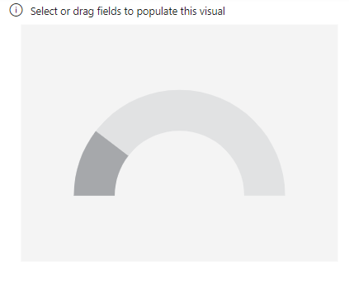
La jauge
Remarque : ce laboratoire utilise la base de données des ventes dans les ressources
Ajoutez un visuel de jauge à la scène

Slide 3
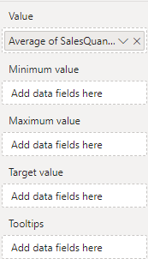
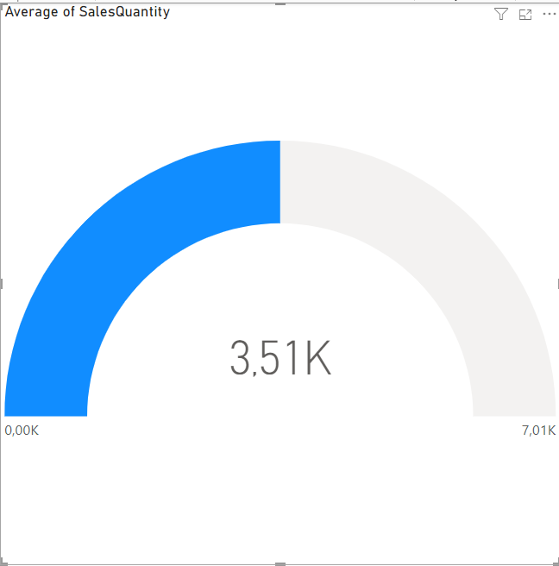
La jauge
Ajouter la quantité moyenne des ventes Valoriser et observer les changements

Slide 4
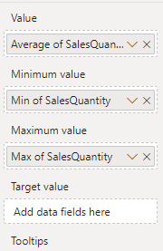
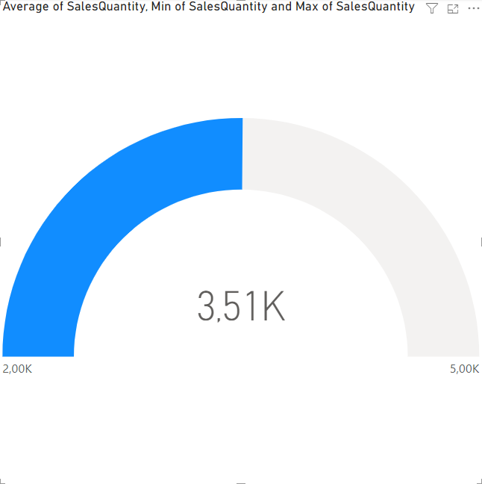
La jauge
Ajouter une quantité de vente minimale et maximale respectivement au minimum Valeur et valeur maximale et observer les changements
Avant
Après

Slide 5
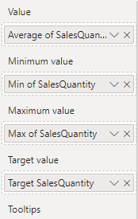
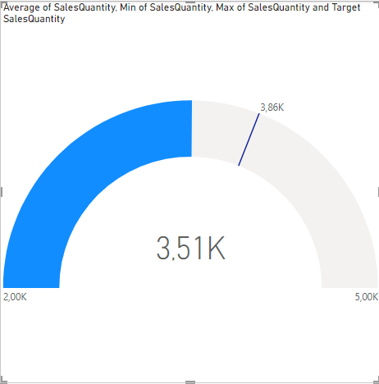
La jauge
Ajouter une cible VentesQuantité mesurer et observer les changements
Quantité de ventes cible = MOYENNE ( Ventes factuelles [ Quantité de ventes ] )* 1,1

Slide 6
La jauge
Modifiez DimDate dans l'éditeur Power Query et dérivez la colonne Date de la colonne DateKey à l'aide de la fonctionnalité Colonne à partir d'exemples
Créez une mesure comme suit
Test = CALCULER ( MOYENNE ( FactSales [ SalesQuantity ] ), FILTRE ( DimDate , DimDate [Date] < DATE ( 2018 , 4 , 1 )))
Mettre la mesure de test au lieu de la moyenne VentesQuantité dans la valeur et essayez de modifier les valeurs des dates, puis observez le comportement visuel de la jauge
Test = CALCULER ( MOYENNE ( FactSales [ SalesQuantity ] ), FILTRE ( DimDate , DimDate [Date] < DATE ( 2019 , 4 , 1 )))

Slide 7
Merci
Merci

